Slide 1
Mybatis教程
花和尚

Slide 2
统一开发环境
Eclipse 4.4.1（luna）
Maven私服（192.168.0.47）
参考《Eclipse相关配置.docx》

Slide 3
从一个JDBC程序开始
回顾JDBC的编程
从原始JDBC编程中找出问题

Slide 4
Mybatis简介
Mybatis的前身是iBatis，Apache的一个开源项目，2010年这个项目从Apache迁移到Google Code改名为Mybatis 之后将版本升级到3.X，其官网：http://blog.mybatis.org/，从3.2版本之后迁移到github，目前最新稳定版本为：3.2.8。
Mybatis是一个类似于Hibernate的ORM持久化框架，支持普通SQL查询，存储过程以及高级映射。Mybatis通过使用简单的XM
L或注解用于配置和原始映射，将接口和POJO对象映射成数据库中的记录。
由于Mybatis是直接基于JDBC做了简单的映射包装，所有从性能角度来看：
JDBC > Mybatis > Hibernate

Slide 5
Mybatis的整体架构

Slide 6
Mybatis的下载
Mybatis的官网：
http://blog.mybatis.org/
下载地址（3.2.8）：
https://github.com/mybatis/mybatis-3/releases
官方文档：
http://mybatis.github.io/mybatis-3/
官方文档（中文版）：
http://mybatis.github.io/mybatis-3/zh/index.html

Slide 7
搭建开发环境
开发环境：Eclipse 4.4.1 + Maven 3.2.3
数据库：Mysql 5.6
步骤：
1、创建Maven的Java工程；
2、添加相关依赖；
3、添加相关的配置文件，log4j.properties、jdbc.properties
4、创建Mybatis的配置文件
5、从XML中构建SessionFactory
6、从SessionFactory获得SqlSession

Slide 8
相关配置文件
jdbc.properties:
jdbc.driver=com.mysql.jdbc.Driver
jdbc.url=jdbc:mysql://127.0.0.1:3306/mybatis_test?useUnicode=true&characterEncoding=utf8&autoReconnect=true&allowMultiQueries=true
jdbc.username=root
jdbc.password=123456
log4j.properties:
log4j.rootLogger=DEBUG,A1
log4j.logger.org.mybatis = DEBUG
log4j.appender.A1=org.apache.log4j.ConsoleAppender
log4j.appender.A1.layout=org.apache.log4j.PatternLayout
log4j.appender.A1.layout.ConversionPattern=%-d{yyyy-MM-dd HH:mm:ss,SSS} [%t] [%c]-[%p] %m%n

Slide 9
Mybatis配置文件
mybatis-config.xml:
<?xml version="1.0" encoding="UTF-8" ?>
<!DOCTYPE configuration
PUBLIC "-//mybatis.org//DTD Config 3.0//EN"
"http://mybatis.org/dtd/mybatis-3-config.dtd">
<configuration>
<properties resource="jdbc.properties"></properties>
<environments default="development">
<environment id="development">
<transactionManager type="JDBC" />
<dataSource type="POOLED">
<property name="driver" value="${jdbc.driver}"/>
<property name="url" value="${jdbc.url}"/>
<property name="username" value="${jdbc.username}"/>
<property name="password" value="${jdbc.password}"/>
</dataSource>
</environment>
</environments>
</configuration>

Slide 10
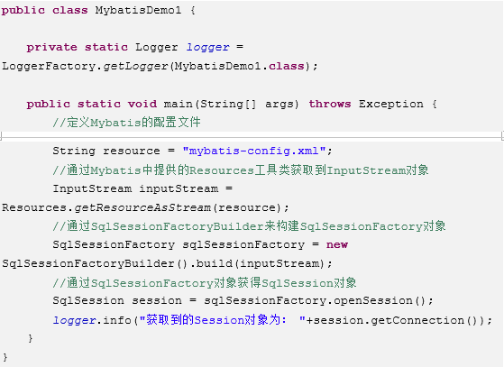
从XML中构建SessionFactory

Slide 11
Mybatis使用步骤总结
创建SqlSessionFactory
通过SqlSessionFactory创建SqlSession对象
通过SqlSession操作数据库
调用session.commit()提交事务
调用session.close()关闭会话

Slide 12
使用接口实现DAO
在实际开发过程中，DAO层往往是先定义接口，再做实现，在Service层引用DAO时也是通过接口引用，也就是我们所说的面向接口编程。
问题？
1) sql statement 硬编码到java代码中。
2) 接口的实现类的实现方法代码似乎很相似。

Slide 13
动态代理实现DAO
Namespace的作用：
Mapper中Namespace的定义本身是没有限制的，只要不重复即可，但是如果要想使用Mybatis提供的DAO的动态代理，namespace必须为DAO接口的全路径，例如：cn.itcast.mybatis.dao.UserDAO。
@Test
public void testOpenSession() {
SqlSession session = sqlSessionFactory.openSession();
UserDAO userDAO = session.getMapper(UserDAO.class);
logger.info("生成的动态代理DAO为 ： {}" ,userDAO );
}

Slide 14
使用动态代理总结
使用mapper接口不用写接口实现类即可完成数据库操作，使用非常简单，也是官方所推荐的使用方法。
使用mapper接口的必须具备以几个条件：
Mapper的namespace必须和mapper接口的全路径一致。
Mapper接口的方法名必须和sql定义的id一致。
Mapper接口中方法的输入参数类型必须和sql定义的parameterType一致。
Mapper接口中方法的输出参数类型必须和sql定义的resultType一致。

Slide 15
Mybatis-Config配置
在config.xml配置文件中的内容和顺序如下：
properties 属性
settings 设置
typeAliases 类型别名
typeHandlers 类型处理器
objectFactory 对象工厂
plugins 插件
environments 环境
environment 环境变量
transactionManager 事务管理器
dataSource 数据源
mappers 映射器

Slide 16
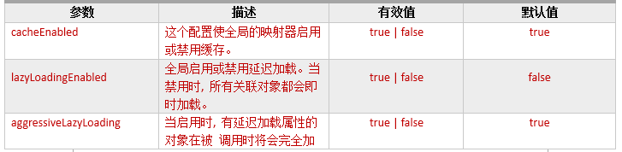

setting
重点参数说明：

Slide 17
typeAliases（别名）
类型别名是为 Java 类型命名一个短的名字。 它只和 XML 配置有关, 只用来减少类完全 限定名的多余部分。
自定义别名：
<typeAliases>
<typeAlias alias="User" type="cn.itcast.mybatis.pojo.User"/>
<!-- 定义扫描包 -->
<package name="cn.itcast.mybatis.pojo"/>
</typeAliases>
引用：
<select id="queryUserByID" parameterType="long" resultType="User">
SELECT * FROM tb_user WHERE id = #{id}
</select>

Slide 18
typeHandlers（类型处理器）
类型处理器是在设置参数，以及从Restult中检索值来匹配java数据类型，Mybatis提供非常多的默认类型处理器，一般情况下都可以满足日常的使用，不需要自定义处理器。

Slide 19
plugins（插件）
MyBatis 允许你在某一点拦截已映射语句执行的调用。默认情况下,MyBatis 允许使用 插件来拦截方法调用:
•Executor (update, query, flushStatements, commit, rollback, getTransaction, close, isClosed)
•ParameterHandler (getParameterObject, setParameters)
•ResultSetHandler (handleResultSets, handleOutputParameters)
•StatementHandler (prepare, parameterize, batch, update, query)

Slide 20
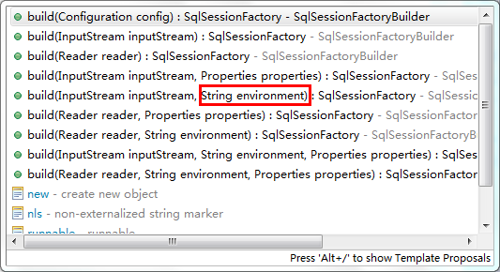
environments（环境）
Mybatis允许配置多个环境，比如说开发环境、测试环境、生产环境，但是在构建SqlSessionFactory时只能选择一个。虽然这种方式也可以做到很方便的分离多个环境，但是在实际使用场景下我们都是更多的使用Spring来管理数据源，做环境的分离。

Slide 21
mappers
mapper映射文件的引入有3种方式：
路径相对于资源目录跟路径：
<mapper resource="mappers/userMapper.xml"/>
使用完整的文件路径：
<mapper url="file:/// D:\itcast-workspace\itcast-mybatis\src\main\resources\mappers\userMapper.xml"/>
使用mapper接口类路径
如：<mapper class="cn.itcast.mybatis.mapper.UserMapper"/>
注意：此种方法要求mapper接口名称和mapper映射文件名称相同，且放在同一个目录中。

Slide 22
Mapper XML
Mapper映射文件是在实际开发过程中使用最多的，也是我们学习的重点。
Mapper文件中包含的元素有：
cache – 配置给定命名空间的缓存。
cache-ref – 从其他命名空间引用缓存配置。
resultMap – 映射复杂的结果对象。
sql – 可以重用的 SQL 块,也可以被其他语句引用。
insert – 映射插入语句
update – 映射更新语句
delete – 映射删除语句
select – 映射查询语句

Slide 23
CRUD
<select id="queryUserByID" parameterType="long" resultType="User">
SELECT * FROM tb_user WHERE id = #{id}
</select>
<insert id="saveUser" parameterType="cn.itcast.mybatis.pojo.User" useGeneratedKeys="true" keyProperty="id">
INSERT tb_user
(id,user_name,password,name,age,sex,birthday,created,updated)
VALUES
(null,#{userName},#{password},#{name},#{age},#{sex},#{birthday},#{created},#{updated});
</insert>
<delete id="deleteUserByID" parameterType="java.lang.Long">
DELETE FROM tb_user WHERE id = #{id}
</delete>
<update id="updateUser" parameterType="cn.itcast.mybatis.pojo.User">
UPDATE tb_user SET
name = #{name},
age = #{age},
sex = #{sex},
birthday = #{birthday},
updated = NOW()
WHERE id = #{id}
</update>

Slide 24
面试题：#{}与${}的区别
在Mybatis的mapper中，参数传递有2种方式，一种是#{}另一种是${}，两者有着很大的区别：
#{} 实现的是sql语句的预处理参数，之后执行sql中用?号代替，使用时不需要关注数据类型，Mybatis自动实现数据类型的转换。并且可以防止SQL注入。
${} 实现是sql语句的直接拼接，不做数据类型转换，需要自行判断数据类型。不能防止SQL注入。
是不是${}就没用了呢？不是的，有些情况下就必须使用${}，举个例子：
在分表存储的情况下，我们从哪张表查询是不确定的，也就是说sql语句不能写死，表名是动态的，查询条件的固定的，这样：SELECT * FROM ${tableName} WHERE id = #{id}
总结：
#{} 占位符，用于参数传递。
${}用于SQL拼接。

Slide 25
parameterType的传入参数
传入类型有三种：
1、简单类型，string、long、integer等
2、Pojo类型，User等
3、HashMap类型。
在使用#{}传参时，#{}只是做占位符，与参数名无关。
在使用${}传参时，是通过参数名获取参数的，如果没有指定参数名则可以通过value获取，如果指定则需要按照名称获取。

Slide 26
parameterType的传入多个参数
当DAO接口中需要传递多个参数时有两种方法传递：
使用默认规则获取参数；
使用@Param注解表明参数传递；

Slide 27
ResultType结果输出
输出类型有三种：
简单类型，string、long、integer等
Pojo类型，User等
HashMap类型。

Slide 28
ResultMap
ResultMap是Mybatis中最重要最强大的元素,使用ResultMap可以解决两大问题：
POJO属性名和表结构字段名不一致的问题（有些情况下也不是标准的驼峰格式）
完成高级查询，比如说，一对一、一对多、多对多。
解决表字段名和属性名不一致的问题有两种方法：
1、如果是驼峰似的命名规则可以在Mybatis配置文件中设置<setting name="mapUnderscoreToCamelCase" value="true"/>解决
2、使用ResultMap解决。
高级查询后面详细讲解。

Slide 29

自动映射
在上面讲到的ResultMap中有这样的一个疑问，如果表字段名和属性名一致的情况下是否也需要定义出来？
这个决定于resultMap的autoMapping属性，默认为true。
为true：
Resultmap中定义不全的属性会自动映射到user实体中。
为false：
只是针对定义的ResultMap定义的属性做映射。

Slide 30
SQL片段
我们在java代码中会将公用的一些代码提取出来需要的地方直接调用方法即可，在Mybatis也是有类似的概念，那就是SQL片段。
在Mybatis中使用<sql id=”” />标签定义SQL片段，在需要的地方通过<include refid=“”/>引用，例如：
<sql id="userColumns">id,user_name,password,name,age,sex,birthday,created,updated</sql>
<select id="queryUserByID" parameterType="long" resultMap="userResultMap">
SELECT <include refid="userColumns"/> FROM tb_user WHERE id = ${id}
</select>

Slide 31
动态SQL
MyBatis 的一个强大的特性之一通常是它的动态 SQL 能力。提供了OGNL表达式动态生成SQL的功能。动态SQL有：
1、if
2、choose, when, otherwise
3、where, set
4、foreach
使用动态SQL完成如下需求：
需求1：查询男性用户，如果输入了姓名，进行模糊查找。
需求2：查询男性用户，如果输入了姓名则按照姓名模糊查找，否则如果输入了年龄则按照年龄查找。
需求3：查询所有用户，如果输入了姓名，进行模糊查找，如果输入了年龄则按照年龄查找。
需求4：按照多个ID查询用户信息。

Slide 32
一级缓存
Mybatis的一级缓存的作用域是session，当openSession()后，如果执行相同的SQL（相同语句和参数），Mybatis不进行执行SQL，而是从缓存中命中返回。
原理：
Mybatis执行查询时首先去缓存区命中，如果命中直接返回，没有命中则执行SQL，从数据库中查询。
使用session.clearCache()强制查询不缓存。
在执行insert、update、delete时会刷新缓存。

Slide 33
二级缓存
Mybatis的二级缓存的作用域是一个mapper的namespace，同一个namespace中查询sql可以从缓存中命中。
二级缓存是可以跨session的。
开启二级缓存：
在mapper.xml文件中加入 <cache /> 。
注意：在Mybatis-Config中有缓存的全局控制器（cacheEnabled），默认是开启的，所以无需手动开启。
在<cache />标签中还有其他一些参数，如下：
<cache eviction="FIFO" flushInterval="60000" size="512" readOnly="true"/>
这个更高级的配置创建了一个 FIFO 缓存,并每隔 60 秒刷新,存数结果对象或列表的 512 个引用,而且返回的对象被认为是只读的,因此在不同线程中的调用者之间修改它们会导致冲突。

Slide 34
使用第三方缓存实现二级缓存
EHCache http://mybatis.github.io/ehcache-cache/
Memcache http://mybatis.github.io/memcached-cache/

Slide 35
高级查询
Mybatis作为一个ORM框架，也对SQL的高级查询做了支持，下面我们学习Mybatis下的一对一、一对多、多对多的查询。
案例说明：
此案例的业务关系是用户、订单、订单详情、商品之间的关系，其中，
一个订单只能属于一个人。
一个订单可以有多个订单详情。
一个订单详情中包含一个商品信息。
它们的关系是：
订单和人是 一对一的关系。
订单和订单详情是 一对多 的关系。
订单和商品是 多对多的关系。

Slide 36
高级查询
需求：
一对一查询：查询订单，并且查询出下单人的信息。
一对多查询：查询订单，查询出下单人信息并且查询出订单详情。
多对多查询：查询订单，查询出下单人信息并且查询出订单详情中的商品数据。

Slide 37
延迟加载
延迟加载的意义在于，虽然是关联查询，但不是及时将关联的数据查询出来，而且在需要的时候进行查询。
开启延迟加载：
<setting name="lazyLoadingEnabled" value="true"/>
<setting name="aggressiveLazyLoading" value="false"/>
lazyLoadingEnabled：true使用延迟加载，false禁用延迟加载。默认为true
aggressiveLazyLoading：true启用时，当延迟加载开启时访问对象中一个懒对象属性时，将完全加载这个对象的所有懒对象属性。false，当延迟加载时，按需加载对象属性（即访问对象中一个懒对象属性，不会加载对象中其他的懒对象属性）。默认为true

Slide 38
实现通用分页组件
如果想要将现有的select语句改为支持分页功能的查询语句该怎么做呢？最简单的一种做法就是将所有的select语句都加上limit来实现分页，这种做法有什么问题呢？
1、要改动的地方非常多，而且每个sql改动逻辑基本上一致；
2、DAO层的查询逻辑要改动，要在原来查询之后执行查询 SELECT count(1) from ….. 查询数据总条数。
有没有一种简便方法实现呢？
Mybatis提供了plugin机制，允许我们在Mybatis的原有处理流程上加入自己逻辑，所有我们就可以使用这种逻辑加上我们的分页逻辑，也就是实现拦截器。
Mybatis支持的拦截的接口有4个，Executor、ParameterHandler、ResultSetHandler、StatementHandler。

Slide 39
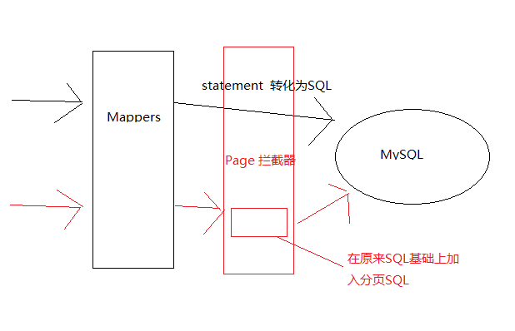
Mybatis的plugin实现原理

Slide 40
使用PageHelper实现分页
PageHelper实现了通用的分页查询，其支持的数据有，mysql、Oracle、DB2、PostgreSQL等主流的数据库。
该插件托管于github： https://github.com/pagehelper/Mybatis-PageHelper
参考《 Mybatis分页插件 - PageHelper.docx 》

